Slide 1
Groupe de travail « mobilité »
Administration communale de Bovigny
26 janvier 2023

Slide 2
Au menu de cette rencontre :
Suites du sondage « covoiturage »
Suites du projet « aire de covoiturage » à Gouvy
Sensibilisation des entreprises au covoiturage
Organisation d’un évènement citoyen
Divers
Fin de la réunion : 22h

Slide 3
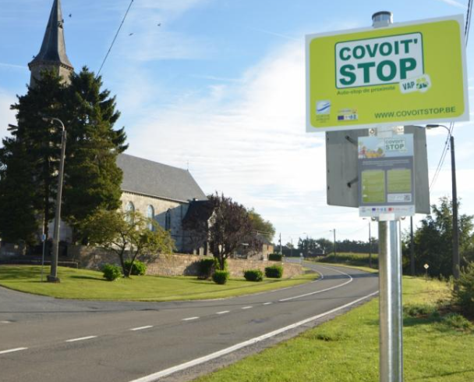
Covoiturage initié par/pour les citoyens
Dossier soumis au commissaire voyer -> retour ?
Toutes les aires sont bien situées sur des propriétés communales ?
Installation de 5 panneaux « covoit stop » sur les aires de covoiturage à ;
Ourthe
Cherain (vers Bastogne)
Bovigny
chez O Green
au rond-point de Beho

Slide 4
Covoiturage initié par/pour les citoyens

Slide 5
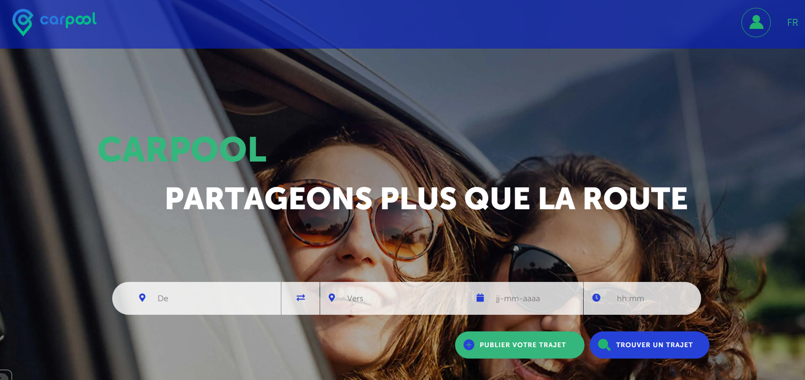
Covoiturage initié par/pour les citoyens

Slide 6
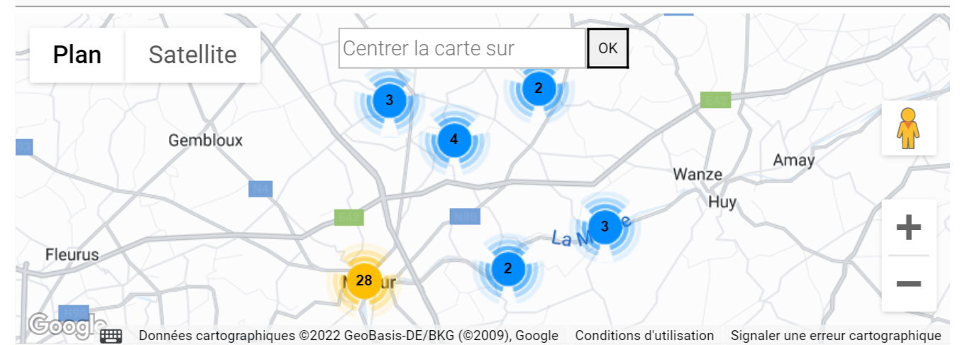
Covoiturage initié par/pour les citoyens

Slide 7
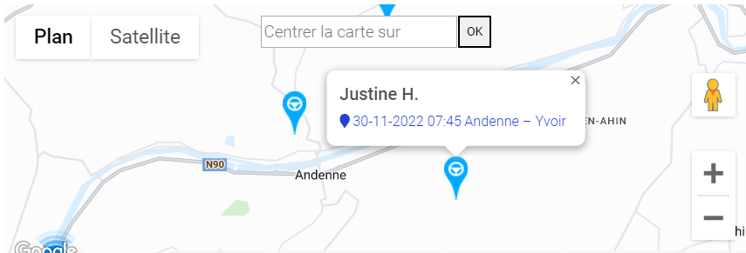
Covoiturage initié par/pour les citoyens

Slide 8
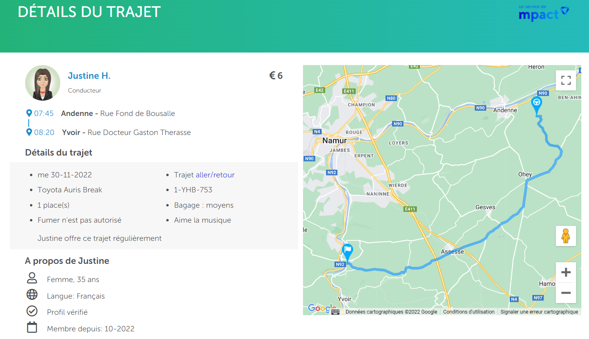
Covoiturage initié par/pour les citoyens

Slide 9
https://www.cozywheels.be/cozywheels-cest-quoi/?lang=fr

Slide 11
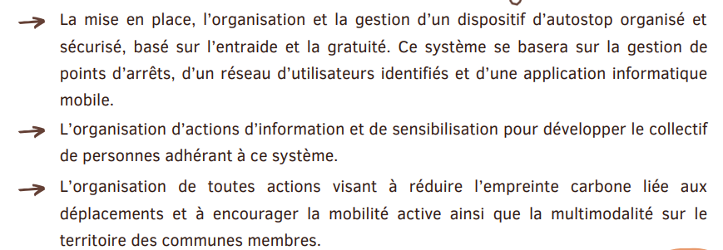

Slide 12
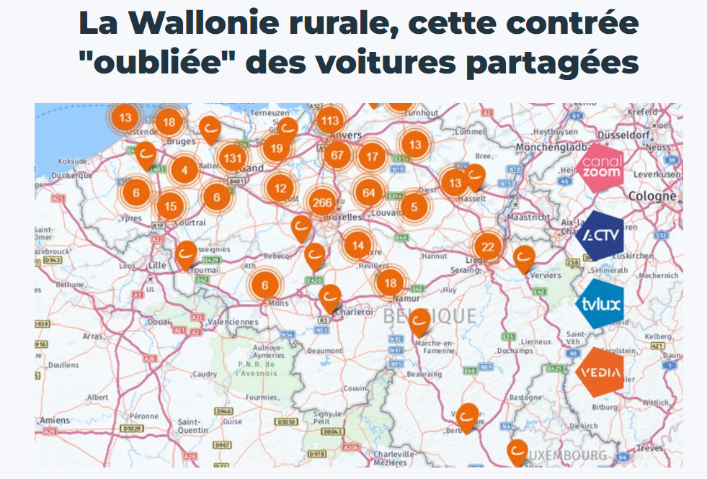
https://www.antennecentre.tv/article/bruxelles-un-sonegien-aux-commandes-de-la-voiture-partagee
https://www.tvlux.be/video/info/un-systeme-de-voitures-partagees-a-neufchateau_40237.html#

Slide 13
Covoiturage initié par/pour les citoyens
Article dans la Vie communale ?
Témoignage d’une personne qui fait déjà du covoiturage régulièrement à partir de Gouvy ?
Autre expérience inspirante ailleurs en milieu rural : Cambio ou cozywheels
Incitation à l’utilisation de Carpool ?
Renseignement des aires de covoiturage ?
Lancer une rencontre / apéro pour faire la promotion de l’autopartage ?

Slide 14
Covoiturage initié par/pour les citoyens
Enseignements à en tirer ?
Notes:
J’ai entendu ce matin sur la 1ère que maintenant, lorsque les jeunes cherchent du travail, ils interrogent d’abord l’entreprise sur des questions de mobilité « êtes-vous accessibles en train, en bus, peut-on venir à vélo, … ». Du coup, l’entreprise qui témoignait ce matin disait qu’elle menait une politique de mobilité dynamique, qu’elle offrait les abonnements TEC, des vélos électriques de société et … qu’elle avait mis en place un système de covoiturage interne qui démarrait du feu de dieu ! Je ne sais plus le nom de l’entreprise, mais elle était localisée à Ans.
Donc ça confirme ce que tu dis Isabelle … partir des entreprises est un bon plan ☺

Slide 15
Co-voiturage initié par les entreprises
A 3 reprises des citoyens qui travaillent au Luxembourg, nous ont dit que la sensibilisation qui avait le plus d'influence sur le co-voiturage, c'est celle qui vient des entreprises, car elle met immédiatement des collèges en contact.
Par quel moyen motiver les entreprises ? Quels leviers possibles ?
Diffusion de notre sondage (adapté) ?
Information carpool ?
Suggestion «speed meeting» en entreprise afin de répondre aux interrogations et lever les freins liés au covoiturage pour faciliter les appariements.
Autre ?
Notes:
J’ai entendu ce matin sur la 1ère que maintenant, lorsque les jeunes cherchent du travail, ils interrogent d’abord l’entreprise sur des questions de mobilité « êtes-vous accessibles en train, en bus, peut-on venir à vélo, … ». Du coup, l’entreprise qui témoignait ce matin disait qu’elle menait une politique de mobilité dynamique, qu’elle offrait les abonnements TEC, des vélos électriques de société et … qu’elle avait mis en place un système de covoiturage interne qui démarrait du feu de dieu ! Je ne sais plus le nom de l’entreprise, mais elle était localisée à Ans.
Donc ça confirme ce que tu dis Isabelle … partir des entreprises est un bon plan ☺

Slide 16
Co-voiturage initié par les entreprises
Courrier à co-construire
Madame, Monsieur …
Notes:
J’ai entendu ce matin sur la 1ère que maintenant, lorsque les jeunes cherchent du travail, ils interrogent d’abord l’entreprise sur des questions de mobilité « êtes-vous accessibles en train, en bus, peut-on venir à vélo, … ». Du coup, l’entreprise qui témoignait ce matin disait qu’elle menait une politique de mobilité dynamique, qu’elle offrait les abonnements TEC, des vélos électriques de société et … qu’elle avait mis en place un système de covoiturage interne qui démarrait du feu de dieu ! Je ne sais plus le nom de l’entreprise, mais elle était localisée à Ans.
Donc ça confirme ce que tu dis Isabelle … partir des entreprises est un bon plan ☺

Slide 17
Des outils existent pour les entreprises
Carpool :
Vous êtes employeur ? Nous vous accompagnons dans la mise en oeuvre d’une politique de covoiturage réussie.
ORGANISEZ LE COVOITURAGE DANS VOTRE ENTREPRISE
Améliorez les trajets quotidiens de vos travailleurs.
Nos atouts : une expertise de plus de 40 ans, un suivi et des campagnes de communication personnalisés, des outils innovants et des statistiques à intégrer à vos bilans environnementaux.
BIEN-ÊTRE
Le covoiturage, c’est moins de stress au volant, plus de convivialité et des économies pour vos travailleurs.
RECRUTEMENT
Améliorez votre accessibilité grâce au covoiturage et recrutez des talents dans des zones plus isolées.
AVANTAGES
Grâce à notre outil, offrez à vos travailleurs covoitureurs un avantage fiscal et octroyez facilement l’indemnité cycliste.
Notes:
https://www.carpool.be/fr/entreprises/home/index

Slide 18
UN ACCOMPAGNEMENT SUR MESURE
Suivi évolutif, en fonction des besoins de votre entreprise.
Mise en place des campagnes de promotion personnalisées, avec animations de terrain et communication digitale pour lancer le covoiturage dans votre entreprise.
Avantages pour vos employés :
Des économies grâce au partage des trajets
La possibilité d’obtenir un avantage fiscal supplémentaire pour les trajets covoiturés
Moins de pression sur le parking
Plus de convivialité dans les trajets quotidiens
Geste en faveur de l’environnement
Avantages pour votre entreprise
Une plateforme dynamique avec plus de 160 000 membres pour plus de matching
Un portail personnalisé avec une url dédiée à votre entreprise
Une vue en temps réel de la mobilité de votre entreprise grâce à des statistiques accessibles à tout moment
La possibilité de pré-enregistrer vos employés pour les aider à trouver plus facilement des partenaires de route
Obtenez le label “Carpool Addict” !

Slide 19
Agenda
Notes:
CW

Slide 20
Merci pour votre participation ! ☺
Notes:
Vision FAST 2030 (RW)
concrètement :
C’est le développement de la multimodalité, c’est-à-dire l’utilisation de différents modes de transport, tant pour les personnes que pour les marchandises.
Cela ne veut pas dire abandonner totalement la voiture mais encourager d’autres façons de se déplacer (et plus uniquement la voiture).
Investissement dans les infrastructures…
Mise en place de mesures visant à augmenter le nombre de personnes dans les voitures :
Covoiturage : développement des parkings de covoiturage, , de plate-forme et bandes de circulation dédiées
Promotion d'autres modalités de partage de voitures

